Slide 1

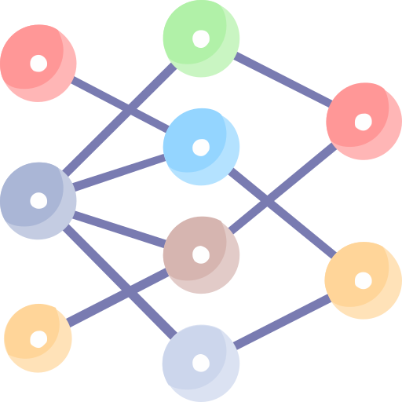

Jaringan Syaraf Tiruan (Neural Network)
Machine Learning
Session 5
INFORMATICS ENGINEERING

Slide 2


Pengertian JST
Teknik pengolahan informasi yang terinspirasi berdasarkan cara kerja system saraf biologis pada sel otak manusia dalam memproses informasi.
Fungsi dari Neural Network diantaranya adalah:
Pengklasifikasian pola
Memetakan pola yang didapat dari input ke dalam pola baru pada output
Penyimpan pola yang akan dipanggil kembali
Memetakan pola-pola yang sejenis
Pengoptimasi permasalahan
Prediksi
Informatics Engineering

Slide 3
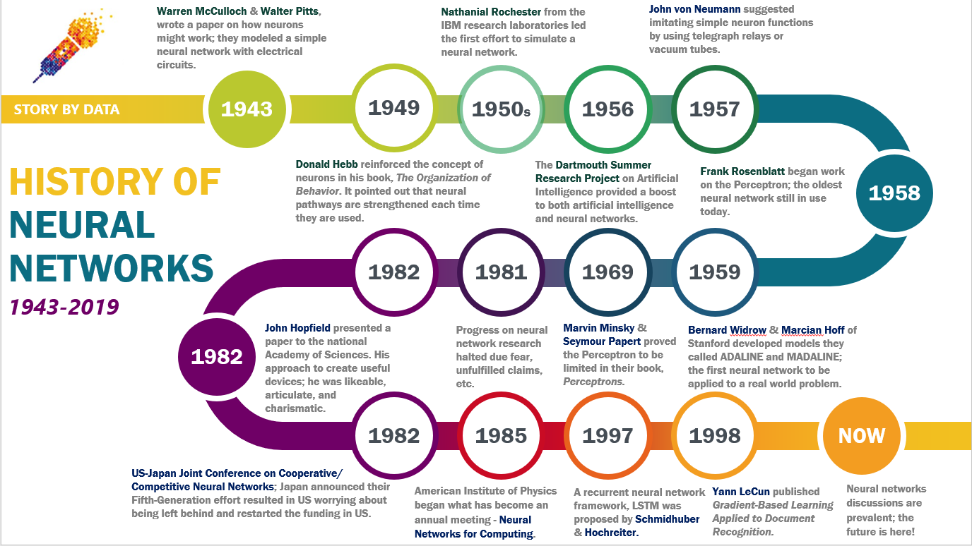
Informatics Engineering

Slide 4
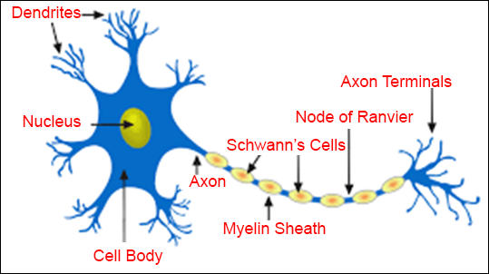
Neuron menerima sinyal melalui dendrit dari neuron lain.
Badan sel memproses sinyal yang diterima.
Akson mengirimkan sinyal ke neuron lain melalui sinapsis.
Sinapsis adalah titik temu antar neuron, tempat sinyal diteruskan atau dihentikan.
Sinyal hanya diteruskan jika melewati nilai ambang (threshold).
Hubungan antar neuron bisa menguat atau melemah tergantung frekuensi penggunaan.
Proses ini berperan dalam belajar dan mengingat.
Informatics Engineering

Slide 5
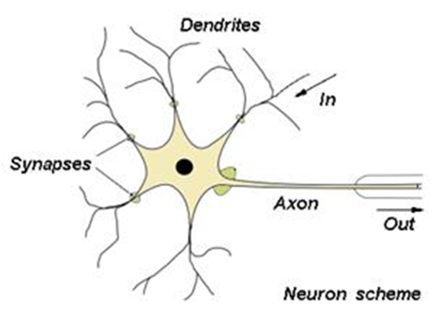
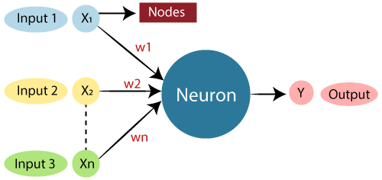
Jaringan Saraf Biologis | Jaringan Saraf Tiruan
Dendrit | Masukan (input)
Inti sel (neuron) | Simpul (node)
Sinapsis | Bobot (weight)
Akson | Keluaran (output)
https://www.trivusi.web.id/2022/07/mengenal-jaringan-saraf-tiruan-jst.html
Informatics Engineering

Slide 6

FUNGSI AKTIVASI
Input
Output
Neuron
Fungsi aktivasi adalah fungsi yang mengubah /mengaktivasi nilai input menjadi output.
Dalam matematika Y = f(X) 🡪 Y = output, X = input , f (fungsi aktivasi)
Masukan pada jaringan akan diproses oleh suatu fungsi yang akan menjumlahkan nilai-nilai semua bobot dan bias.
Hasil dari penjumlahan akan dibandingkan dengan suatu nilai ambang (threshold) melalui fungsi aktivasi setiap neuron
Informatics Engineering
Notes:
Fungsi aktivasi dalam Artificial Neural Network (ANN) berfungsi seperti "switch" atau "penyaring" yang menentukan apakah suatu neuron akan aktif atau tidak.
Cara kerjanya:
Setiap neuron menerima masukan (input) berupa angka.
Masukan ini dijumlahkan dan diproses oleh fungsi aktivasi.
Fungsi aktivasi kemudian menentukan keluaran (output), apakah sinyal akan diteruskan atau tidak.

Slide 7
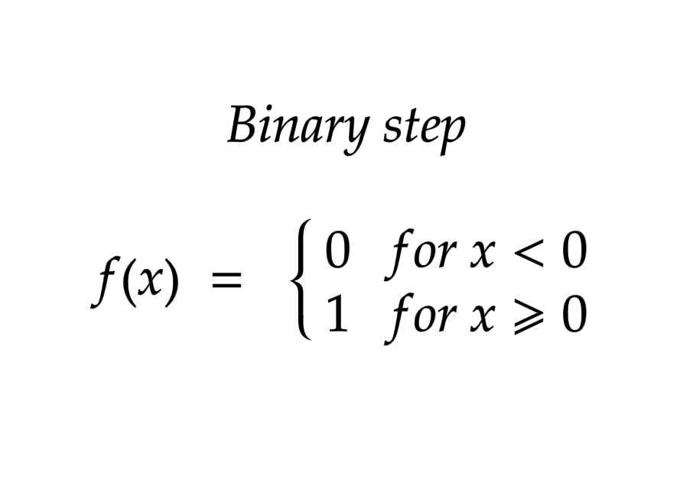
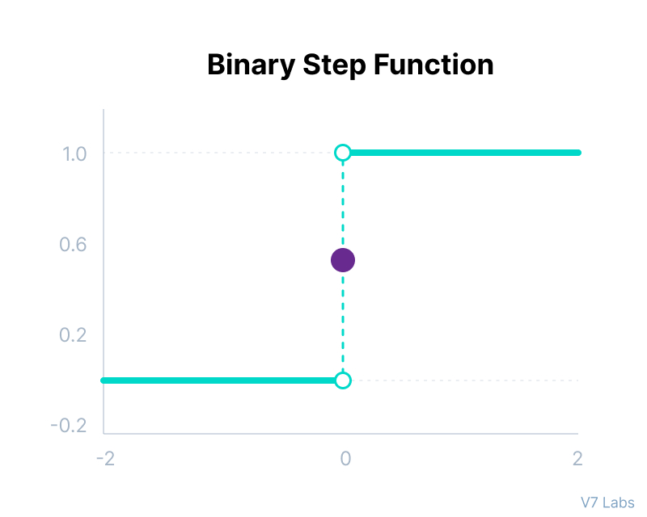
Fungsi Aktivasi
Berikut adalah beberapa batasan fungsi langkah biner:
Tidak dapat memberikan keluaran multi-nilai—misalnya, tidak dapat digunakan untuk masalah klasifikasi kelas jamak.
Gradien fungsi langkah adalah nol, yang menyebabkan hambatan dalam proses propagasi mundur.
Informatics Engineering

Slide 8
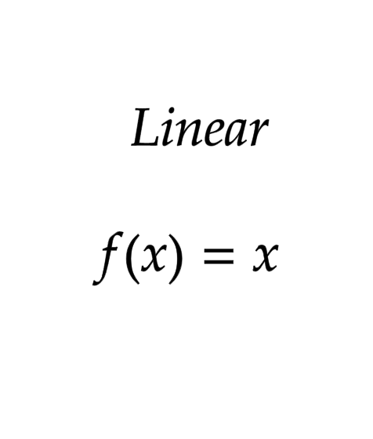
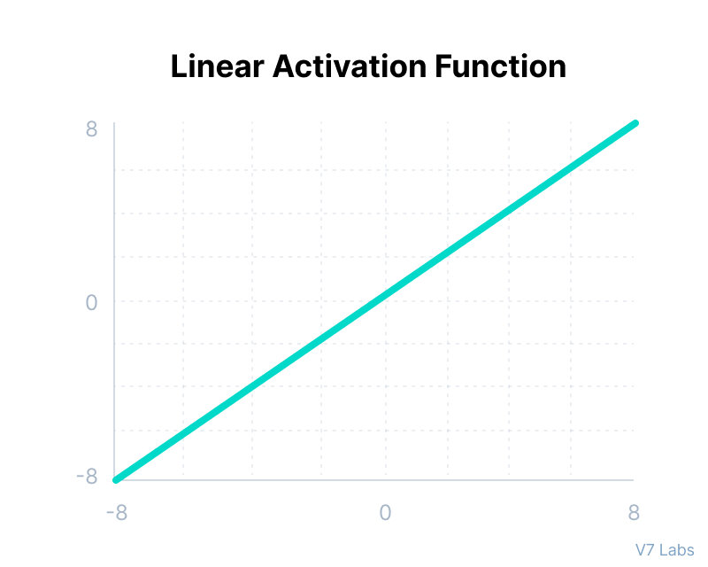
Fungsi Aktivasi
Fungsi aktivasi linear adalah fungsi yang tidak mengubah inputnya, sehingga outputnya tetap sama dengan inputnya.
Kelebihan:
✔ Mudah dipahami dan dihitung karena tidak mengubah nilai input. ✔ Cocok untuk model regresi, di mana outputnya berupa angka kontinu.
Kekurangan:
❌ Tidak bisa menangani hubungan non-linear, sehingga kurang cocok untuk tugas yang kompleks seperti pengenalan gambar. ❌ Jika digunakan di banyak lapisan (deep learning), jaringan hanya akan bertindak seperti fungsi linear biasa, tidak lebih kuat dari regresi linear.
Informatics Engineering

Slide 9
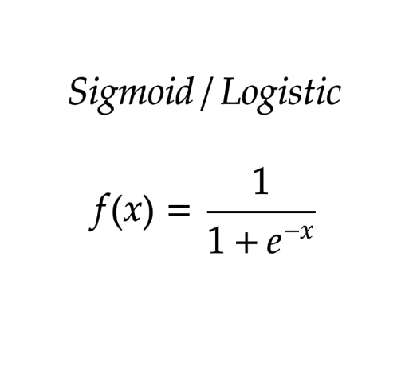
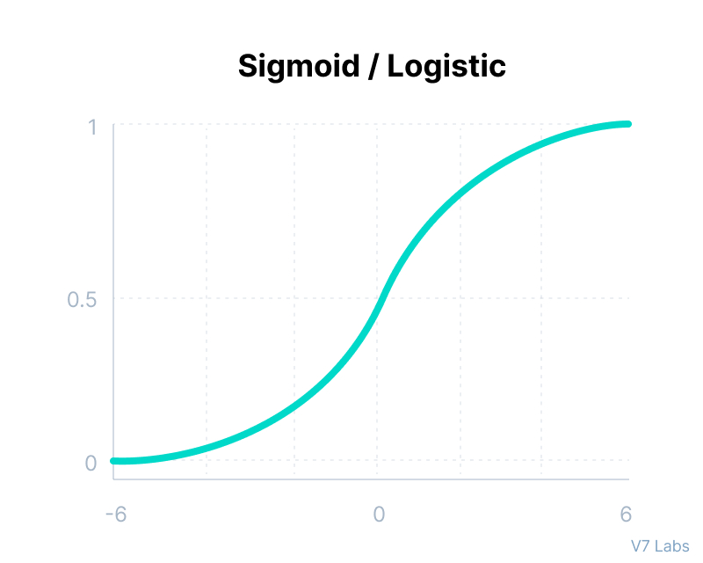
Fungsi Aktivasi
Biasanya digunakan untuk model di mana kita harus memprediksi probabilitas sebagai keluaran. Karena probabilitas suatu hal hanya ada antara rentang 0 dan 1, sigmoid adalah pilihan yang tepat karena rentangnya.
Kelebihan:
✔ Cocok untuk klasifikasi biner (misalnya, "Ya" atau "Tidak"). ✔ Outputnya antara 0 dan 1, sehingga bisa diinterpretasikan sebagai probabilitas.
Informatics Engineering

Slide 10
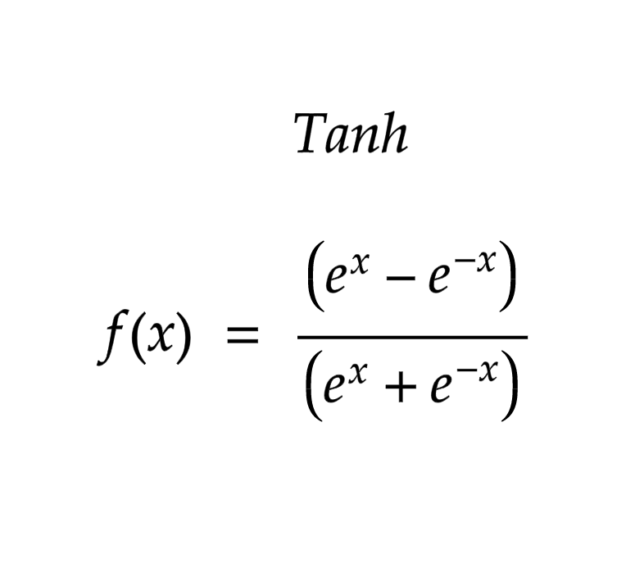
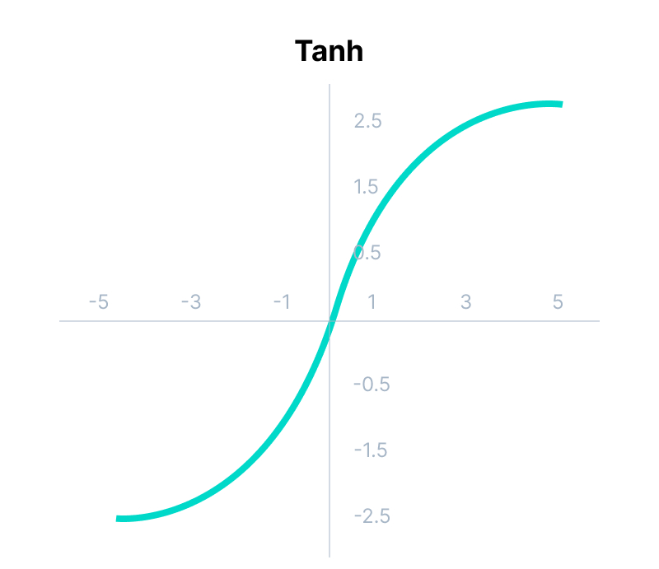
Fungsi Aktivasi
Fungsi Aktivasi Tanh (Hyperbolic Tangent)
Fungsi aktivasi tanh mirip dengan sigmoid, tetapi outputnya berada di rentang -1 hingga 1.
Cara kerja:
Jika x besar (positif) → hasil mendekati 1
Jika x kecil (negatif) → hasil mendekati -1
Jika x = 0 → hasilnya 0
Kelebihan:
✔ Rentang output (-1 sampai 1) → lebih baik daripada sigmoid karena nilai negatifnya membantu model lebih cepat mencapai keseimbangan. ✔ Cocok untuk data yang berpusat di sekitar nol, sehingga lebih efektif dalam propagasi sinyal dibandingkan sigmoid.
Informatics Engineering

Slide 11
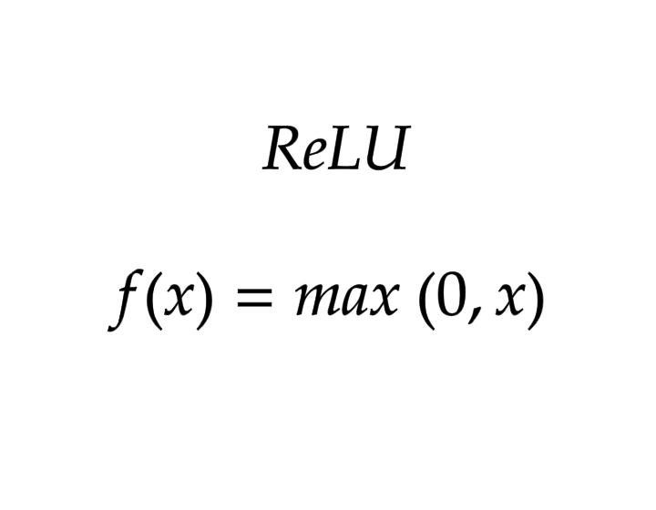
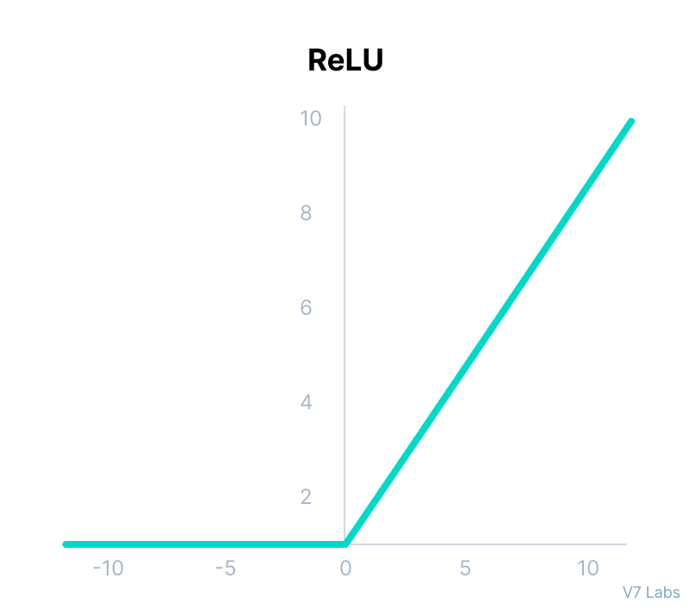
Fungsi Aktivasi
ReLU adalah fungsi aktivasi yang membiarkan nilai positif tetap sama dan mengubah nilai negatif menjadi nol.
Kelebihan:
✔ Mudah dihitung dan lebih cepat dibandingkan sigmoid/tanh.
✔ Mengatasi vanishing gradient (nilai gradien tetap untuk x > 0).
✔ Cocok untuk deep learning karena mempercepat konvergensi.
Kekurangan:
❌ Dying ReLU Problem → Jika terlalu banyak neuron mendapatkan nilai negatif, mereka bisa mati (selalu output 0).
❌ Tidak menangani nilai negatif → Untuk beberapa kasus, varian Leaky ReLU lebih baik.
Kesimpulan:
ReLU paling sering digunakan dalam hidden layer deep learning karena efisien dan bekerja lebih baik dibandingkan sigmoid atau tanh.
Informatics Engineering

Slide 12
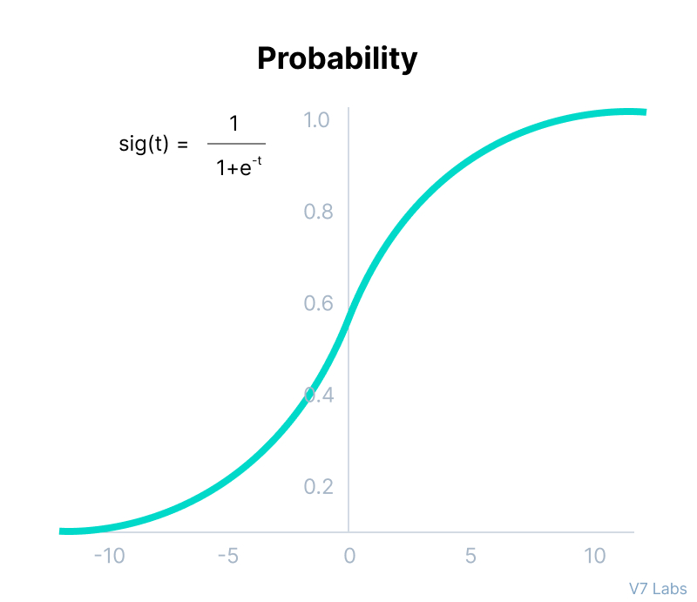
Fungsi Aktivasi
Softmax adalah fungsi aktivasi yang digunakan untuk klasifikasi multi-kelas. Fungsi ini mengubah sekumpulan angka menjadi probabilitas yang jumlahnya selalu 1.
Kelebihan:
✔ Digunakan untuk klasifikasi multi-kelas karena hasilnya berupa probabilitas. ✔ Memastikan total probabilitas selalu 1, sehingga bisa menentukan kelas dengan probabilitas tertinggi.
Kekurangan:
❌ Rentan terhadap angka besar, karena eksponensial bisa membuat perbedaan nilai terlalu jauh. Biasanya, dilakukan normalisasi dengan teknik seperti subtracting max value agar lebih stabil.
https://www.v7labs.com/blog/neural-networks-activation-functions
Informatics Engineering

Slide 13
PERCEPTRON
Perceptron adalah salah satu metode Jaringan Syaraf Tiruan (JST) sederhana yang menggunakan algoritma training untuk melakukan klasifikasi secara linier. Disebut juga dengan Single Layer Perceptron (SLP). Perceptron digunakan untuk melakukan klasifikasi sederhana dan membagi data untuk menentukan data mana yang masuk dalam klasifikasi dan data mana yang missclasifikasi (diluar klasifikasi). Perceptron dapat kita gunakan untuk memisahkan data yang dapat kita bagi menjadi 2 kelas, misalnya kelas C1 dan kelas C2. Perceptron dalam Jaringan Syaraf Tiruan memiliki bobot yang bisa diatur dalam suatu ambang batas (threshold). Melalui proses pembelajaran (learning), Algoritma Perceptron akan mengatur parameter-parameter bebasnya.
Informatics Engineering

Slide 14
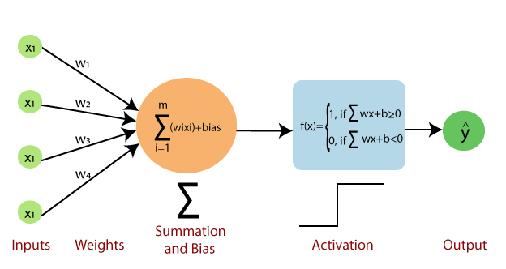
PERCEPTRON
Informatics Engineering

Slide 15
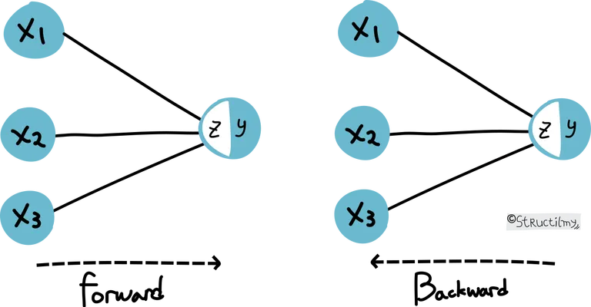
Ada dua bagian utama pada JST, yakni forward propagation dan backward propagation. pada forward propagation, JST akan mencoba menghasilkan nilai y, sedangkan pada backward propagation, JST akan memperbaiki dirinya (update bobot) sehingga pada forward propagation berikutnya diharap bisa menghasilkan nilai y yang lebih baik atau lebih mendekati label aslinya.
Informatics Engineering

Slide 16



Untuk algoritma pembelajaran perceptron adalah seperti berikut :
1. Inisialisasi bobot awal (w0), learning rate = dan menentukan threshold.
2. Menhitung
3. Menghitung y1 dengan fungsi aktivasi
4. Menghitung error sebagai selisih antara target nilai y dan y1.
5. Jika masih ada error kemudian lakukan perubahan bobot yang baru dengan menggunakan rumus :
W baru = W lama + . error . X
6. Ulangi Langkah 2-5 hingga tidak ada error.
Informatics Engineering

Slide 17
Contoh Kasus
Sebuah perusahaan pemberi kredit ingin melakukan prediksi terhadap calon customer apakah layak untuk diberikan kredit. Jika customer tersebut bangkrut maka tidak akan diberi kredit. Digunakanlah sebuah pemodelan JST dengan data yang tersedia dibawah ini. Lakukan prediksi terhadap calon customer dengan data harta = 0.7 dan utang 0.6 apakah akan diberikan kredit atau tidak.
https://www.youtube.com/watch?v=_xsAjJRTuv0&t=304s
Informatics Engineering
5
Jumlah balok

Slide 18
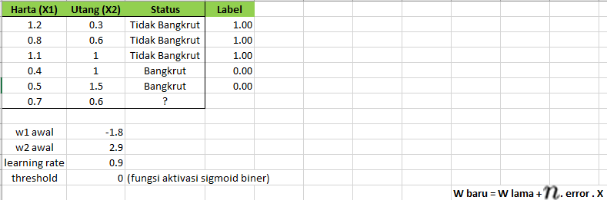

Slide 19
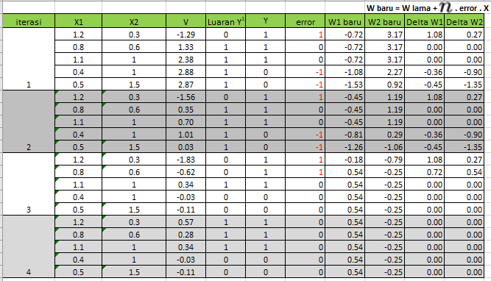

Slide 20
Multi Layer Perceptron
Informatics Engineering

Slide 21
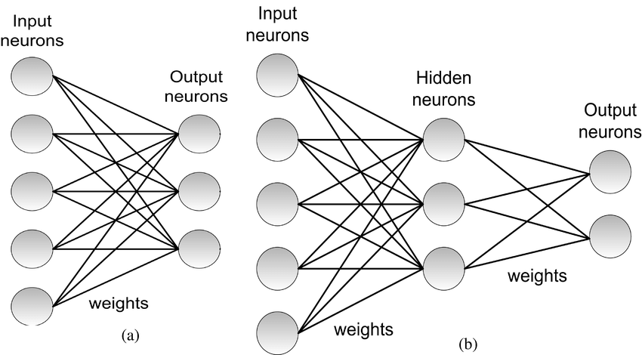
SLP dan MLP
https://www.researchgate.net/figure/a-Architecture-of-a-single-layer-perceptron-The-architecture-consists-of-a-layer-on_fig2_335438509
Informatics Engineering

Slide 22
MLP
Secara prinsip, MLP dapat dikatakan sebagai pengembangan dari SLP
Perhitungan pada MLP semakin kompleks, karena jumlah neuron yang lebih banyak.
Penambahan layer pada MLP terjadi pada hidden layer. Hidden layer dapat mengandung beberapa hidden layer lainnya.
MLP menjadi dasar pertumbuhan metode Deep Learning Neural Network (DNN). Deep Learning adalah bagian dari machine learning yang berbasis pada ekstraksi fitur data secara lebih rinci.
Cara kerja deep learning meniru cara kerja otak manusia dalam hal mengirim informasi dari satu neuron ke neuron lainnya.
Informatics Engineering

Slide 23
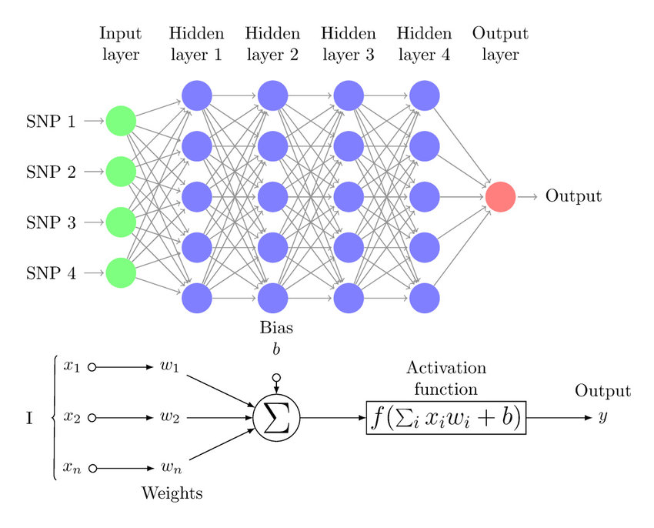
MLP
Informatics Engineering

Slide 24
Thank You
Informatics Engineering

